Slide 1




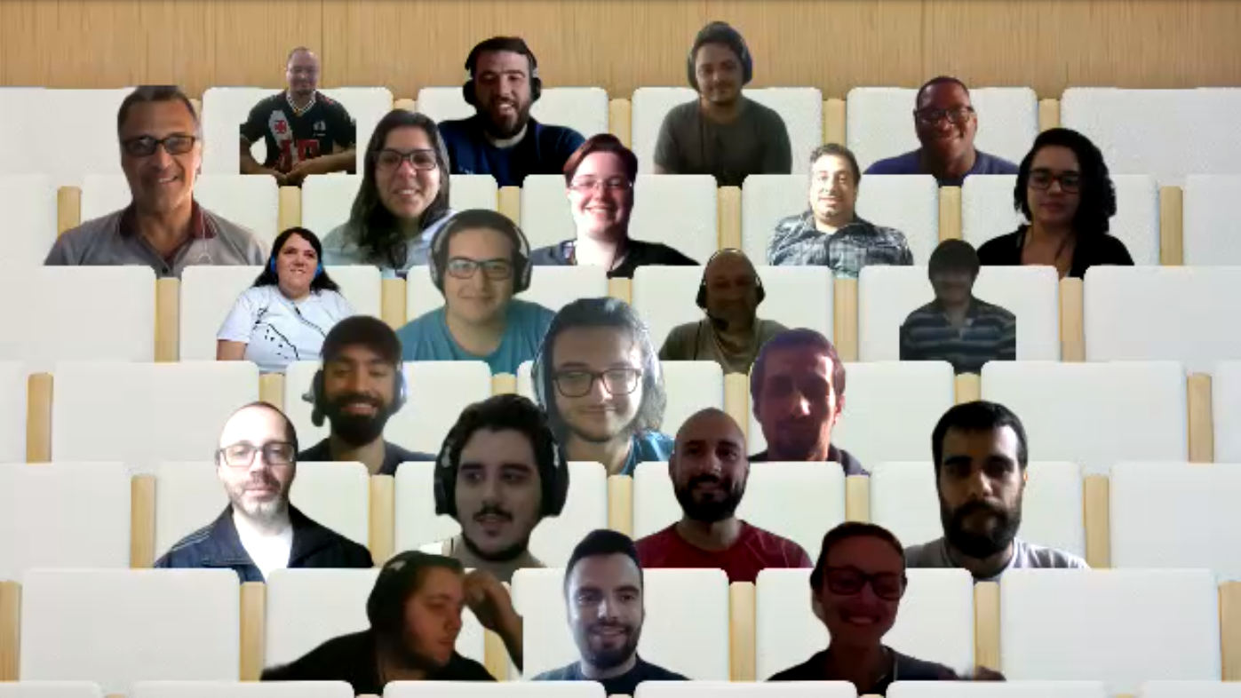
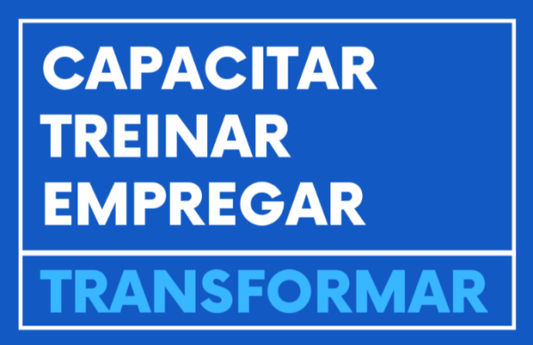
Enumeração e o uso do “final”

Slide 2
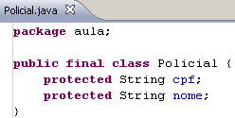
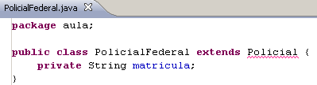
CLASSES COM FINAL
Classes finais não podem ser utilizadas como classes-pai, impedindo com que classes-filhas sejam criadas a partir delas. O final faz com a classe fique imutável não podendo utilizar o extends nas classes filhas. A classe Math da biblioteca do Java por exemplo é final.
Classe com final. Erro na tentativa de herdar da super classe
Métodos e atributos com final
O final também pode ser aplicado em atributos e métodos de uma classe. Um método com final não pode ser sobrescrito pelas classes filhas. Um atributo com final não pode ser modificado sendo definido valores constantes.

Slide 3
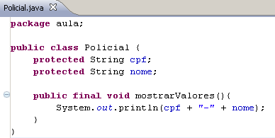
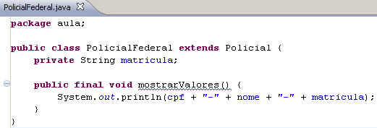
MÉTODOS COM FINAL
Vamos fazer um teste retirando o final da classe Policial e vamos criar um método com final.
Retorna erro pois o método da super classe não pode ser sobrescrito.

Slide 4
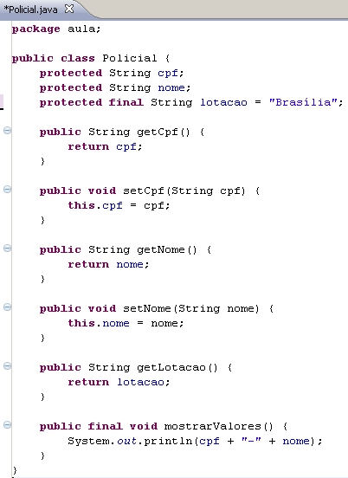
ATRIBUTOS COM FINAL
Adicione o atributo lotacao e os getters e setters para a classe Policial

Slide 5
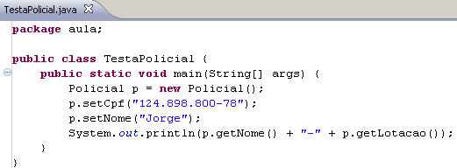

ATRIBUTOS COM FINAL
Execute a aplicação e veja que todo policial será lotado em Brasília. Definimos um atributo constante na classe Policial
Atributo final e construtor
O valor para atributo constante pode ser definido em um construtor.
Retire o conteúdo do atributo lotacao da classe Policial e adicione o construtor abaixo (ALT+SHIFT+s)
Insira o conteúdo na construção do objeto na classe TestaPolicial

Slide 6
EXERCÍCIO
1) Criar uma classe com o nome FuncionarioPublico.
Atributos:
nome
salario
anoConcurso
O atributo anoConcurso deve ser final e seu valor inicializado no construtor.
Criar alguns objetos do tipo FuncionarioPublico e mostrar seus atributos.

Slide 7
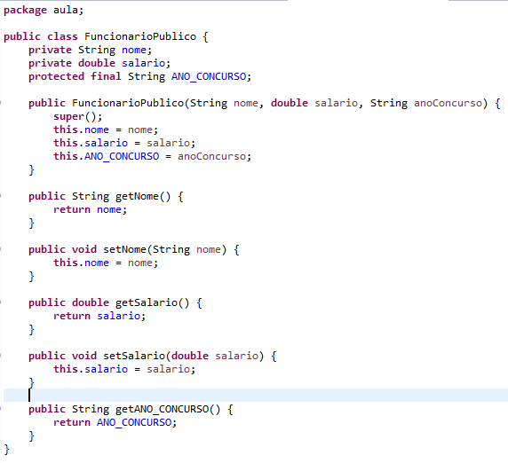
RESOLUÇÃO

Slide 8
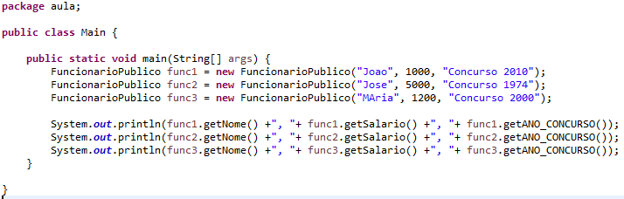
RESOLUÇÃO

Slide 9
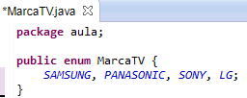
ENUM
Um enum é uma estrutura enumerada em conjuntos de constantes organizados em ordem de declaração. O enum contém uma lista de valores pré-definidos. O tipo enum em Java herda as características da classe java.lang.Enum. Dessa forma, há um conjunto de propriedades e métodos disponíveis automaticamente quando criamos um tipo enum em uma aplicação.
A funcionalidade principal de enum é agrupar valores com o mesmo sentido dentro de uma única estrutura, como por exemplo, meses, dias da semana, cores, marcas e etc. Um enum também pode limitar os valores que podem ser usados na programação.
Vamos inserir o enum clicando no eclipse em File-New-Enum
Estruturas enum não são instanciáveis.

Slide 10
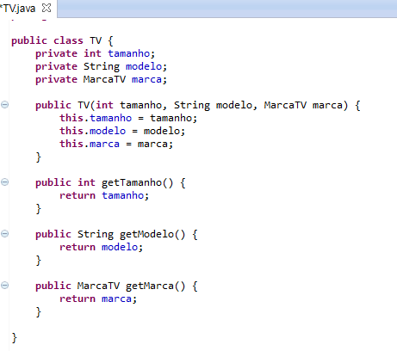
ENUM
No exemplo abaixo temos uma classe denominada TV, e que nossa TV deverá ser de uma das marcas pré definidas.

Slide 11
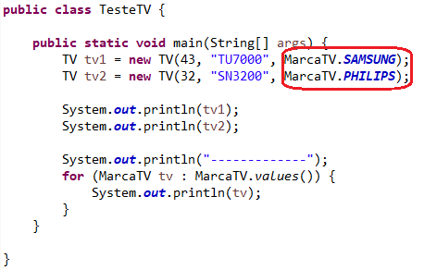
ENUM
Inserir a classe de teste TestaTV.
Acesso direto ao valor do enum MarcaTV. As constantes são acessadas estaticamente.
Listagem de todo conteúdo do Enum

Slide 12
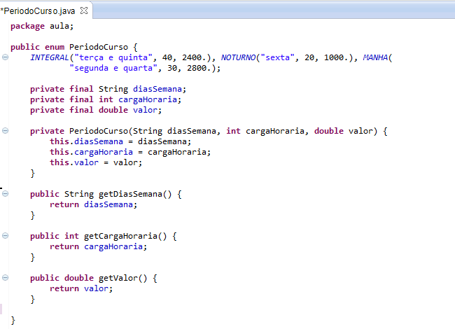
ENUM
Em estruturas enum podemos atribuir mais valores. Por exemplo, podemos fazer uma estrutura enum de períodos de curso contendo os dias, carga horária e valor dos cursos. Para fazer isso, no final da enumeração, temos que declarar as constantes que foram usadas.
Construtor do enum: Essas definições se parecem muito com os construtores de classes, mas sua função é apenas indicar o que é cada uma das informações contidas em cada constante. Lembrando que um enum não pode ser instanciado.

Slide 13
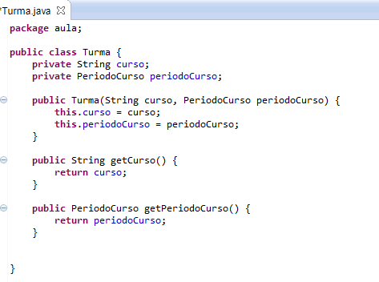
ENUM
Inserindo a classe turma

Slide 14
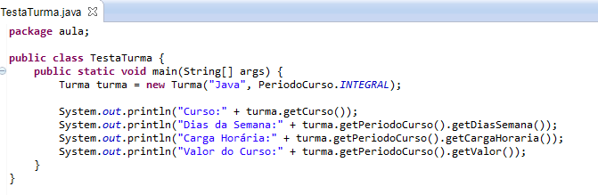
ENUM
Inserindo a classe de teste

Slide 15
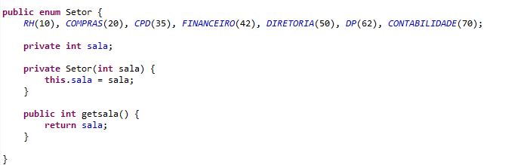
ENUM
Outro exemplo

Slide 16
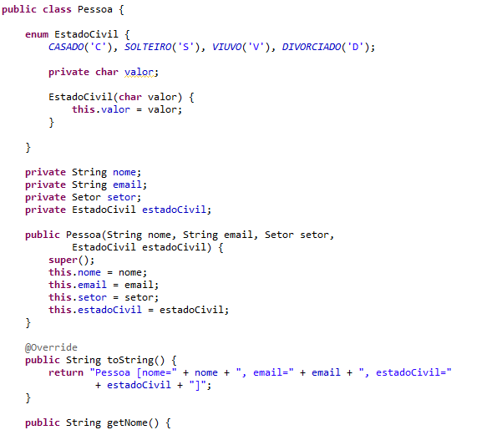
ENUM
Podemos ter uma estrutura de Enum que será utilizada somente por uma classe.

Slide 17
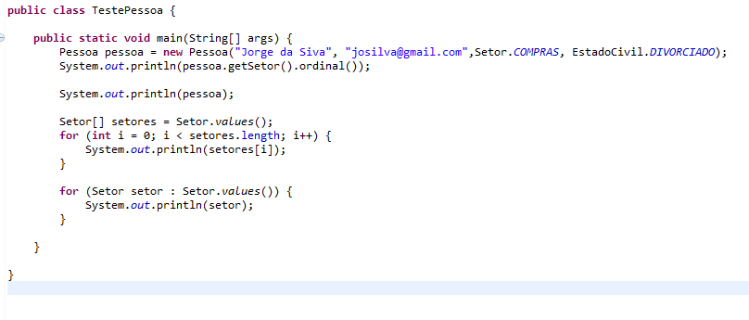
ENUM

Slide 18
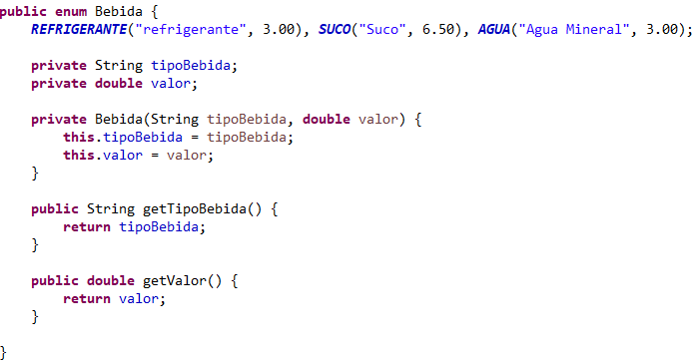
EXERCÍCIOS
Vamos inserir o Enum Bebida

Slide 19
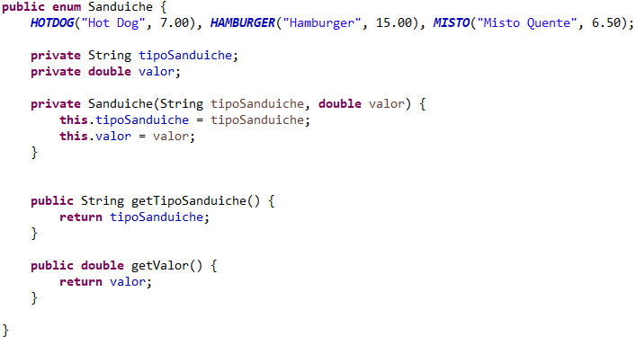
EXERCÍCIOS
Vamos inserir o Enum Sanduiche

Slide 20
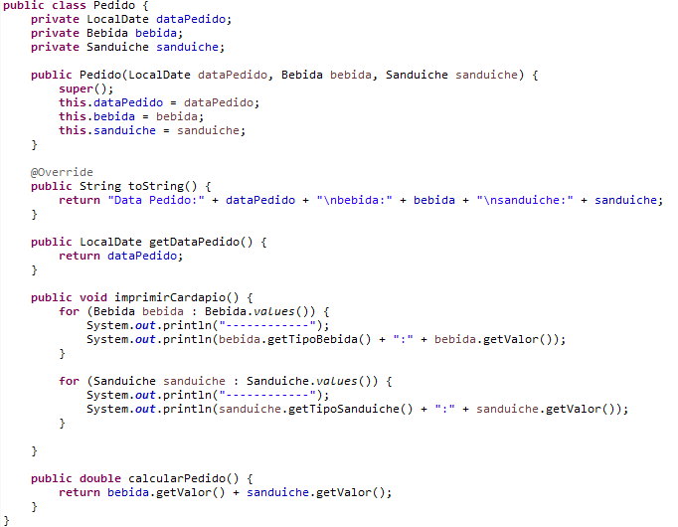
EXERCÍCIOS
Vamos inserir a classe Pedido
Construtor
Getter e Setter
ToString
Imprimir o cardápio
Calcular o pedido

Slide 21
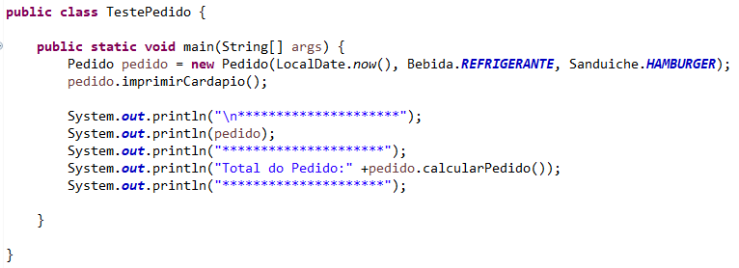
EXERCÍCIOS

Slide 22
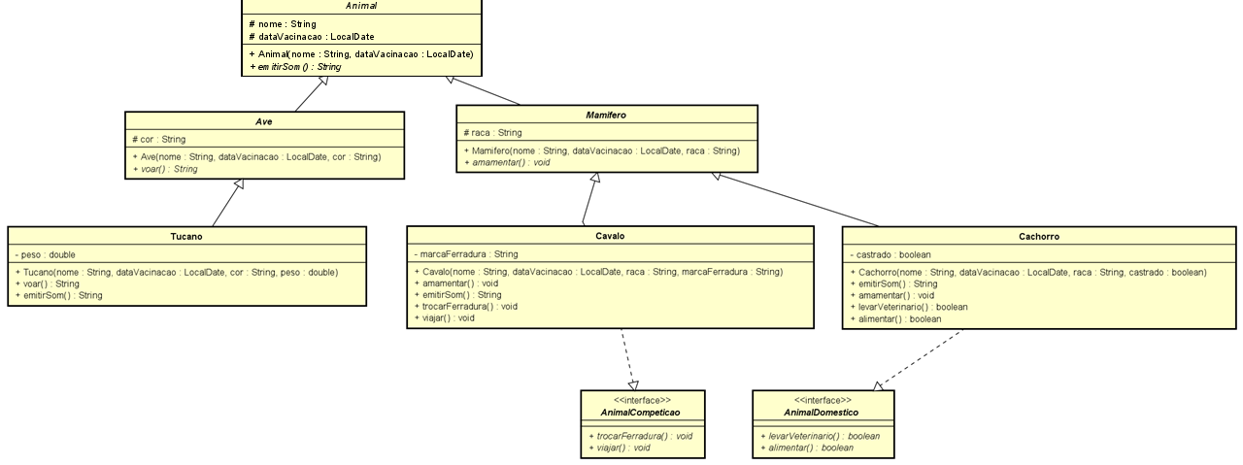
REVISÃO CONCEITOS – HERANÇA, CLASSE E MÉTODOS ABSTRATOS E INTERFACE
Criar as classes abaixo de acordo com o diagrama
Abstrata e método abstrato
Abstrata e método abstrato
Abstrata e método abstrato
Concreta
Concreta
Concreta

Slide 23
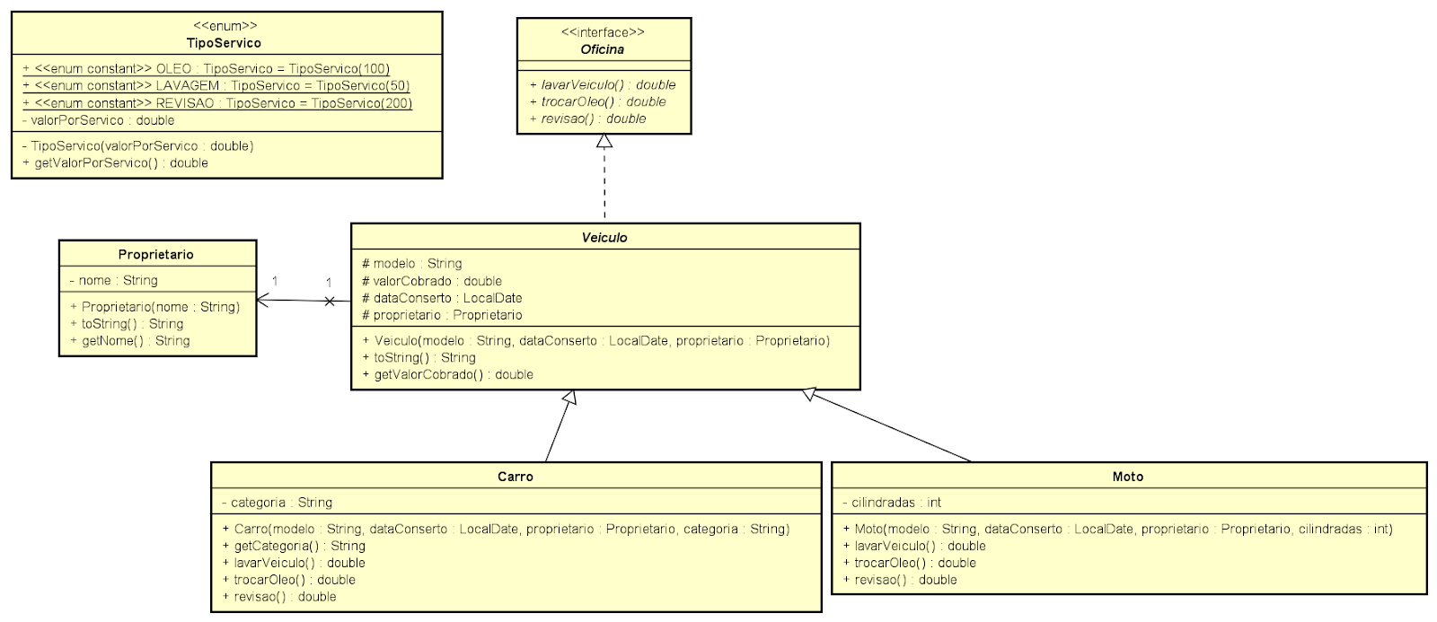
EXERCÍCIOS

Slide 24
EXERCÍCIOS
Montar o diagrama de classes abaixo da seguinte forma:
Criar a interface Oficina com as assinaturas de métodos do diagrama.
Criar a classe Proprietario com o atributo e métodos do diagrama.
Criar a classe Veiculo sendo abstrata e implementando a interface Oficina.
Criar a classe Carro herdando de Veiculo.
Criar a classe Moto herdando de Veiculo.
Criar o Enum TipoServico que armazenará os preços dos serviços prestados pela Oficina:
Troca de Óleo = 100
Lavar = 50
Revisao = 200
Classe com o main: Criar uma classe com o nome TesteOficina e realizar as seguintes operações:
Criar um objeto do tipo carro
Trocar o óleo e fazer a revisão
Exibir o nome do proprietário, os dados carro e o valor cobrado pelo serviço.
Métodos:
Carro: O atributo valorCobrado deverá acumular todos os serviços prestados.
TrocarOleo – Aos sábado o cliente terá desconto de 50,00 na troca de óleo.
Revisao – No mês de agosto o cliente terá 10% de desconto na revisão.
LavarVeiculo – O Valor cobrado será o definido no Enum TipoServico.
Métodos:
Moto:
TrocarOleo – O Valor cobrado será o definido no Enum TipoServico.
Revisao – O Valor cobrado será o definido no Enum TipoServico.
LavarVeiculo – O Valor cobrado será o definido no Enum TipoServico.

Slide 25
RECORDS
O Record é um recurso que foi introduzido no Java 14 como experimental, e a partir do Java 16 foi marcado como estável. são imutáveis por padrão, não sendo possível alterar seus valores após a criação do objeto.
Vantagens
Código menos repetitivo
Os Records fornecem métodos padrão, getter, equals(), hashCode() e toString(), eles reduzem a quantidade de código boilerplate necessário para definir uma classe Java.
Imutabilidade: como os Records são imutáveis por padrão, eles fornecem uma maneira mais segura e fácil de trabalhar com dados imutáveis.
Mais fácil de ler e manter: A sintaxe simplificada do Records torna mais fácil de ler e manter o código, pois é mais fácil de entender a intenção do código. Quando compilarmos o record o Java vai gerar um classe que herda da classe Record.
Restrições
Os métodos padrão, como equals(), hashCode() e toString() não podem ser personalizados.
Limitações na herança: os records não suportam herança de classe.
Restrições de visibilidade: a visibilidade dos campos e métodos em um record é limitada. Todos os campos são automaticamente finais e privados, e os métodos são todos públicos.

Slide 26
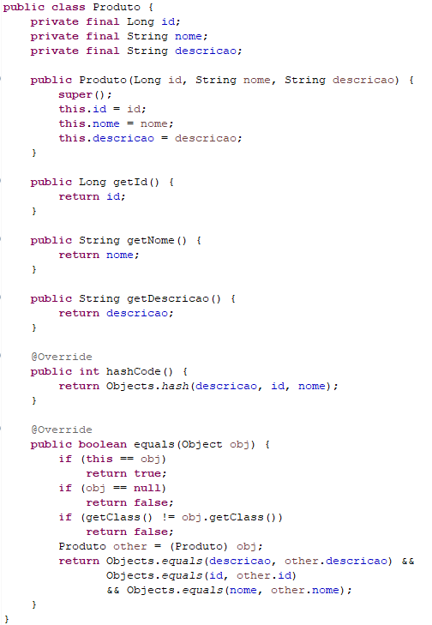

RECORDS
O Record acima é equivalente a classe Produto ao lado

Slide 27
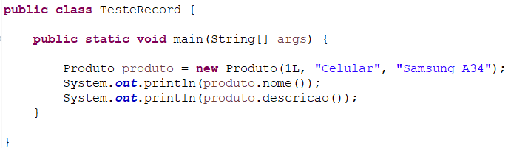
RECORDS
Para acessar os campos de um Record, podemos utilizar os métodos get() que são gerados automaticamente sendo assim,
acessamos o atributo pelo seu nome.
Criar a classe TesteRecord

Slide 28
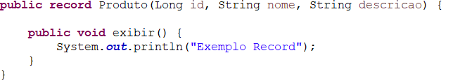
RECORDS
Podemos ter métodos dentro do Record
Adicionar o método abaixo
Os Records são muito utilizados por exemplo, em DTOs (Data Transfer Objects). Além disso, eles são uma ótima opção para representar dados que não precisam ser alterados após a criação do objeto, como, por exemplo, configurações de aplicação.

Slide 29
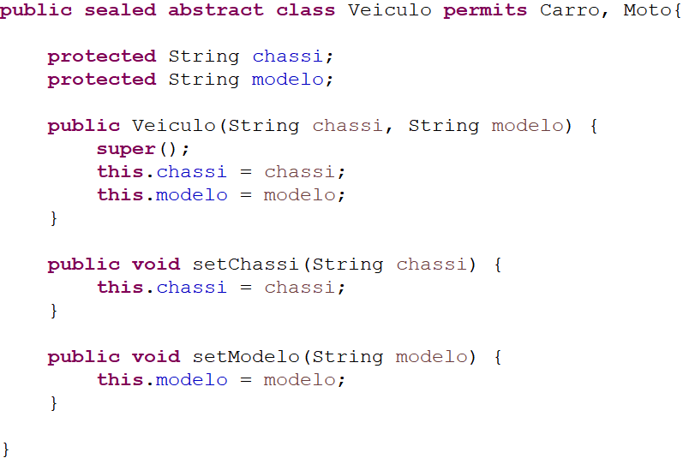
SEALED CLASSES
O recurso foi introduzido no Java 17 para declarar explicitamente quais subclasses podem estender uma classe. Uma classe selada é uma classe que limita quais outras classes ou interfaces que podem estender ou implementar. Isso adiciona uma camada adicional de controle sobre a hierarquia de classes, tornando-a mais previsível. Todas classes definidas como sealed class precisam ter classes filhas.

Slide 30
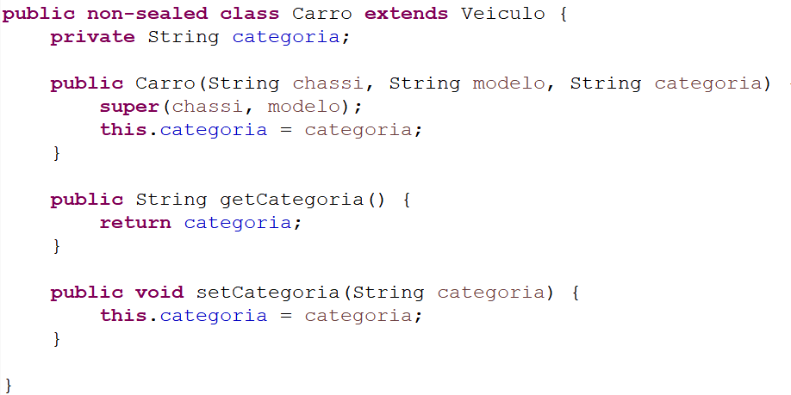
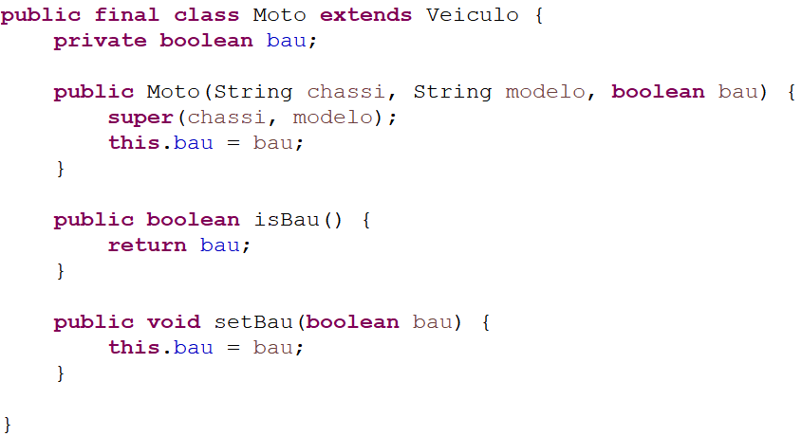
SEALED CLASSES
Uma subclasse também pode ser declarada selada. No entanto, se declararmos non-sealead ela estará liberada para qualquer herança, se declararmos como final não poderá ter filhos.

